Slide 1
МДК 04.01 Управление персоналом структурного подразделения
ПМ.04. ПЛАНИРОВАНИЕ И ОРГАНИЗАЦИЯ РАБОТЫ ПЕРСОНАЛА СТРУКТУРНОГО ПОДРАЗДЕЛЕНИЯ
Специальность 18.02.06 Химическая технология органических веществ
4 курс
Тема «Измерение и оценка эффективности организации»
Разработчик Колегаева Т.Н.
Преподаватель ОГАПОУ «ШТПТ»

Slide 2

Эффект — это абсолютный показатель какого-либо результата действия или деятельности. Он может быть как положительным, так и отрицательным.

Slide 3
Эффективность — это относительный показатель результативности и может быть только положительной величиной.
Расчет экономической эффективности :
Эффективность (Э) = Результат (Р)/Затраты (3)*100%;
Под эффективностью также понимают:
определенный конкретный результат (эффективность действия чего-либо);
соответствие результата или процесса максимально возможному, идеальному или плановому;
функциональное разнообразие систем;
числовую характеристику удовлетворительности функционирования;
вероятность выполнения целевых установок и функций;

Slide 4

Затраты (3) и результаты (Р) могут сопоставляться между собой различными способами, при этом получаемые показатели имеют разный смысл, акцентируя ту или иную сторону категории «эффективность":
показатель вида Р/3 характеризует результат, получаемый с единицы затрат;
отношение 3/Р означает удельную величину затрат, приходящихся
на единицу достигаемого результата;
разница (Р—3) характеризует абсолютную величину превышение результатов над затратами;
показатель вида (Р—3)/3 дает оптимальную величину эффекта.
показатель (Р—3/)Р отражает удельную величину эффекта, приходящуюся на единицу получаемого результата

Slide 5
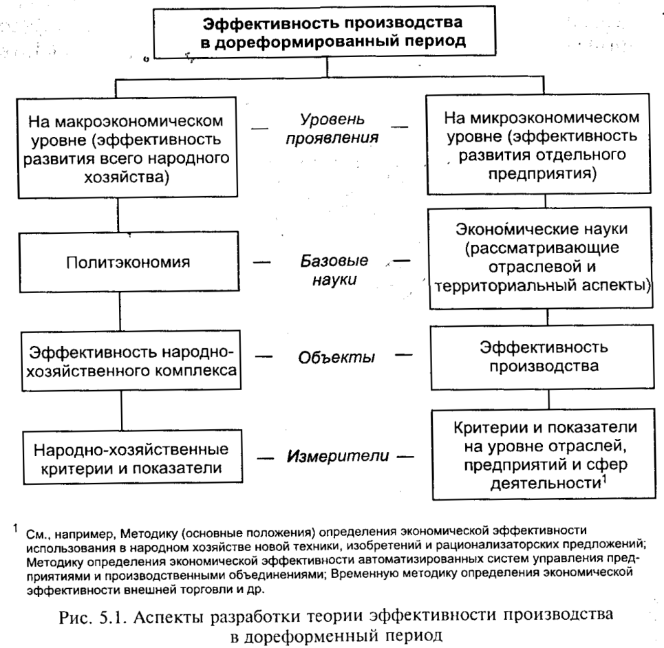
Понятие эффективности организации в дореформенный период

Slide 6
Измерение эффективности
Полезно рассматривать по составляющим оценки:
критерий эффективности хозяйствования;
ключевой принцип оценки эффективности;
показатель (система показателей) эффективности;
методика расчета эффективности хозяйствования;
организационно-экологические мероприятия по введению новой системы оценки в практику.
Два результата теоретических разработок проблем эффективности производства:
определение сущности и содержания основных видов эффективности.
экономическая, социальная и социально-экономическая;
народно-хозяйственная и хозрасчетная;
обобщающая (воспроизводства, хозяйства в целом), локальная (отдельных регионов и хозяйственных звеньев), частная (отдельных факторов производства) и отдельных фаз (сфер) воспроизводства;
•обоснование критериев и показателей эффективности.

Slide 7

Критерий эффективности общественного производства
Формулируется как достижение максимума эффекта с каждой единицы затрат общественного труда или минимума этих затрат на каждую единицу эффекта.
Обобщающие показатели эффективности:
соотношение продукции с полными затратами (текущими и капитальными), потребовавшимися для ее производства.
соотношение национального дохода и производственных фондов народного хозяйства
соотношение прибыли и объема капитальных затрат.

Slide 8

Положительный экономический эффект — это экономия, отрицательный — убыток.
Под убытком понимают, во-первых, уменьшение наличного имущества, или так называемый положительный ущерб (например, потери из-за брака), во-вторых, убытком называют упущенную выгоду, т. е. неполучение тех имущественных благ, которые могли бы быть получены, если бы не имело места вредоносное действие.
Экономия, под которой понимается положительный экономический эффект, — это сбереженный общественный труд (живой или прошлый), ресурсы, время при изготовлении и потреблении продукции.

Slide 9

Анализ эффективности
Основными задачами анализа эффективности являются:
оценка хозяйственной ситуации;
выявление факторов и причин достигнутого состояния;
подготовка и обоснование принимаемых управленческих решений;
выявление и мобилизация резервов повышения эффективности хозяйственной деятельности.

Slide 10
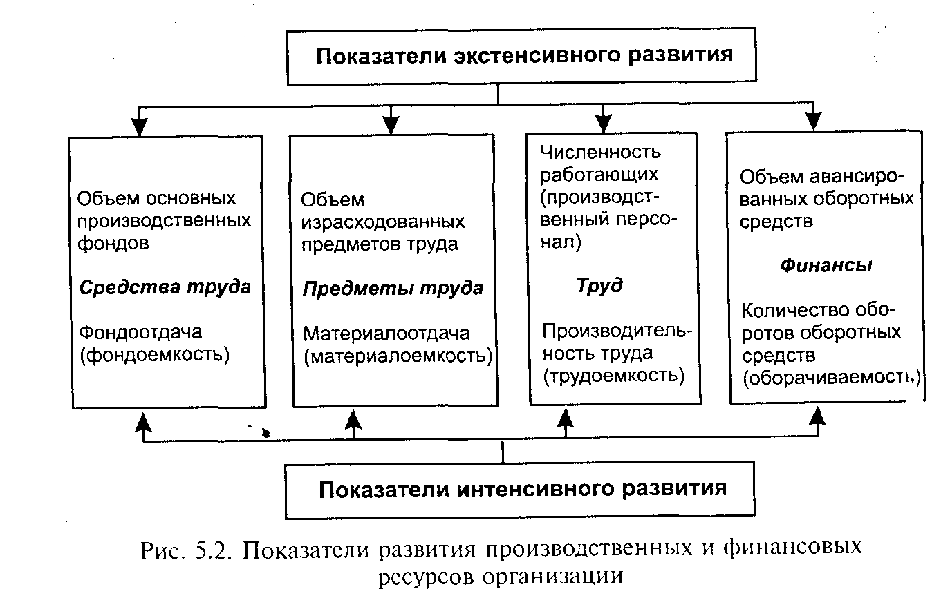
Показатели развития производственных и финансовых ресурсов организации.

Slide 11

Оценка эффективности
Эффективность может исследоваться с самых различных сторон: с точки зрения формирования затрат, планирования объема производства, прибыли, реализации инвестиционных проектов и др.
Результаты анализа дают необходимую информацию администрации предприятия и другим пользователям — субъектам анализа — о состоянии анализируемых объектов
Цели субъектов анализа могут быть различными, но все они сходятся в главном — это получение ключевых параметров, позволяющих дать точную оценку как текущего состояния объекта, так и ожидаемых перспектив его развития

Slide 12
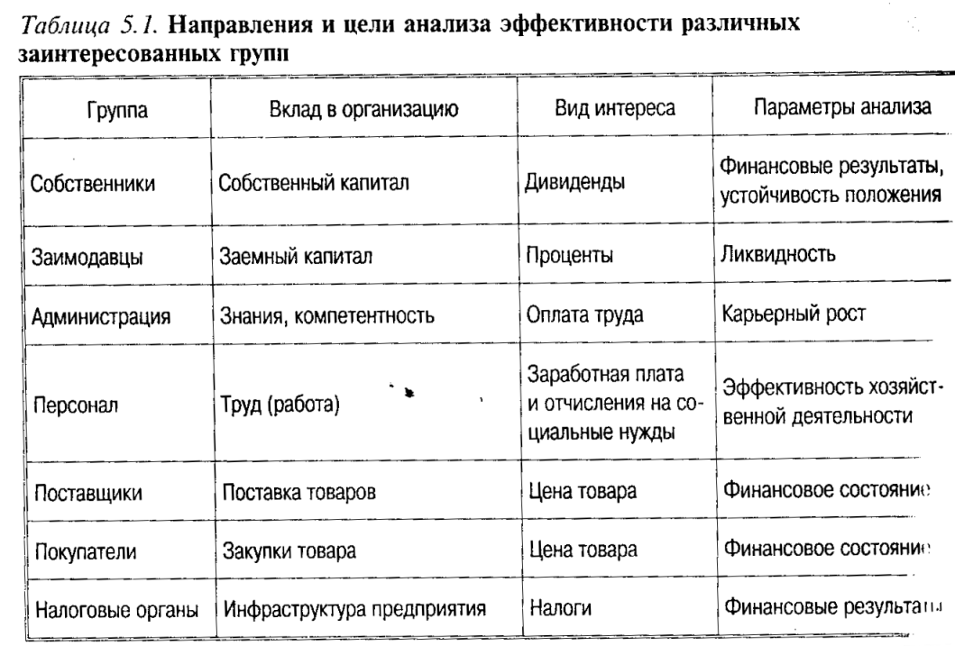
Направления и цели анализа эффективности различных заинтересованных групп

Slide 13

Проблемы оценки эффективности деятельности предприятий аналогичны проблемам оценки эффективности общества в целом.
Основными вопросами являются:
как измерить эффективность производства;
что является критерием эффективности

Slide 14
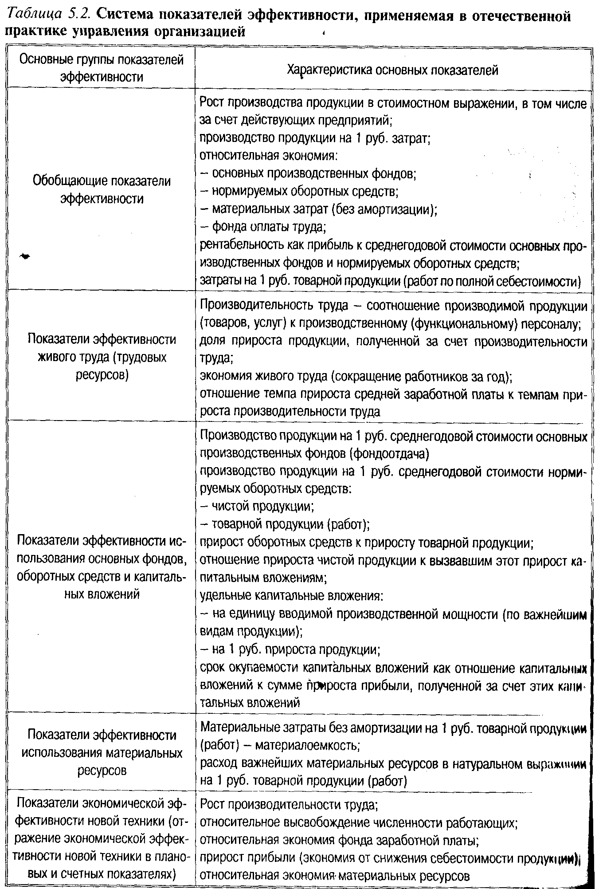
Система показателей эффективности

Slide 15

Качество показателей
Определяется двумя главными факторами: первый относится к теоретической обоснованности показателей, второй — к фактической базе.
Первый фактор заключается в том, чтобы показатели были образованы на основе глубокого анализа. Он связан преимущественно с сущностью, качественной особенностью показателей.
Второй фактор состоит в том, чтобы они были образованы на базе полной, достоверной, сравнимой и своевременной информации. Этот фактор связан главным образом с конкретным количественным содержанием показателей.

Slide 16

Основы эффективного управления современной организацией

Slide 17
Эффективность управления
- определяется путем сопоставления эффекта, т. е. результата, полученного в системе, с затратами, связанными с достижением данного результата.
Многогранность эффективности управления обусловливает ряд понятийных схем требующихся исследователям для ее выражения. В каждой такой схеме эффективность управления имеет особое ка­чественное содержание, особый объем.
В числе этих схем:
эффективность труда управленческого работника;
эффективность труда аппарата управления, его отдельных органов и подразделений;
эффективность процесса управления;
эффективность системы управления.

Slide 18

В настоящее время определение эффективности управления производится по следующим основным направлениям:
анализ и оценка организационно-технических мероприятий по совершенствованию управления;
определение общего эффекта, созданного совокупным рабочим;
определение доли эффекта системы управления в общем эффекте;
определение результатов деятельности функциональных подразделений
Результатом функционирования системы управления является эффективность управления организацией, обеспечивающая достижение стоящих перед объектом управления целей при наименьших затратах

Slide 19
Проблема определения эффективности управления в трудах отечественных ученых рассматривается при помощи различных методических подходов, которые можно сгруппировать по отдельным направлениям исследования.
Первое направление исходя из единства методологических основ исчисления эффективности производства и управления, предусматривает определение эффективности управления по критериям и по­казателям эффективности производства, используя либо систему показателей, либо один показатель, либо долю этого показателя, приходящуюся на управление. При этом учитываются или фактические (достигнутые), или потенциальные (возможные) результаты
(Д. А. Аллахвердян, В. В. Соломатин, Й. М. Ознобин, А. И. Муравь­ев, Д. Г. Левчук, А. П. Савченко, А. Г. Аганбегян, В. Г. Афанасьев).
Второе направление исследования предполагает определение эф­фективности затрат на управление производством (Т. С. Хачатуров, В. И. Олигин-Нестеров, Е. В. Мазалов, В. С. Рапопорт, Ф. М. Руси­нов, В. А. Федоров).
Третье направление исследования основывается на том, что мно­гообразие влияющих на эффективность управления факторов дик­тует необходимость системы показателей, характеризующих как управляющую, так и управляемую подсистему (О. А. Денейко, Н. Д. Байков, Ф. М. Русинов, А. В. Тихомирова).
Действительно, высокий уровень организации управления, как отмечалось выше, является важным условием повышения эффек­тивности управления, в то же время эффективность управления производством может быть полностью охарактеризована только системой взаимосвязанных показателей (групп показателей), исчис­ление которых основано на единых методологических принципах. Совокупность показателей должна характеризовать взаимодействие всех основных компонентов изучаемой системы: целей, методов, структур, кадров, техники и технологии.
Четвертое направление исследования предполагает определение эффективности управления посредством качественной и количест­венной оценки целей (В. Г. Афанасьев, А. Д. Урсула, Ю. А. Лаври-ков, Ф. М. Русинов).
Пятое направление исследования включает определение эффек­тивности управленческих решений. Для принятия наиболее эффек­тивного решения четкая формулировка цели и выбор критерия оценки эффективности имеют очень важное значение. По критерию судят о том, насколько решение соответствует поставленной цели (А. И. Пригожий, Ю. А. Тихомиров).
Шестое направление исследования проблемы связано с опреде­лением эффективности управленческого труда на всех уровнях управления (Г. X. Попов, Г. Э. Слезингер, А. Ф. Сильченков).
Седьмое направление исследования связано с оценкой эффектив­ности совершенствования управления производством. Здесь дается принципиальное положение определения экономической эффек­тивности использования в народном хозяйстве новой техники и ка­питаловложений (Д. С. Львов и др.).

Slide 20
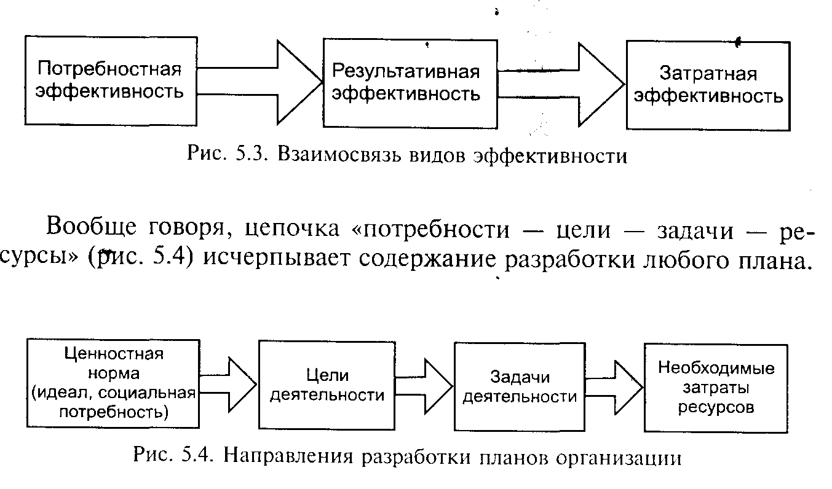
Виды эффективности
На этом основании выделяют три вида эффективности:
потребностная (отношение целей к потребностям, идеалам и нормам);
результативная (отношение достигнутого результата к преследуемым целям);
затратная (отношение затрат к достигнутым результатам);

Slide 21

Различают три основных элемента экономической эффективности управления производством:
эффективность комплекса процессов, каким является управление, и прежде всего организация управления;
Экономическая эффективность совершенствования отдельных
подсистем, соответствующих определенным функциям управления;
эффективность применения вычислительной техники и вне­дрения мероприятий по созданию автоматизированных систем управления.

Slide 22
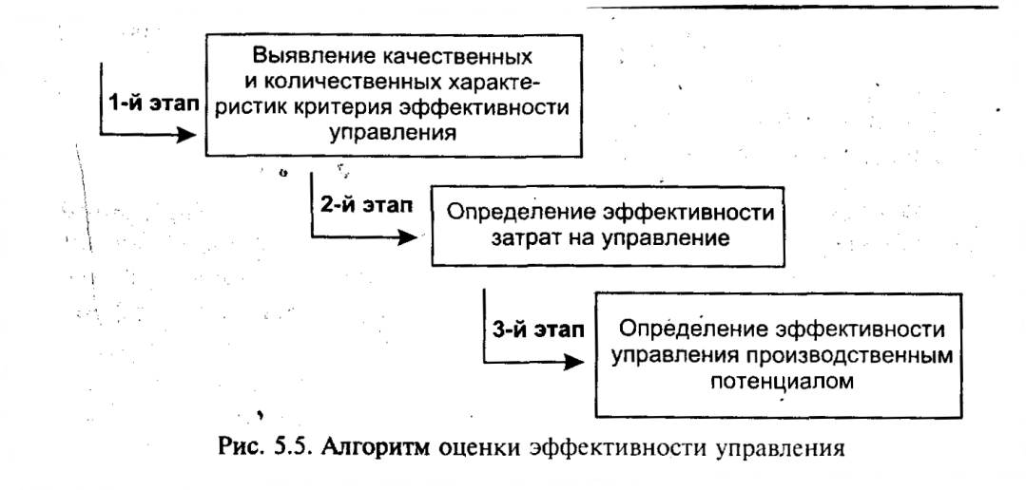
Оценка эффективности
Оценка эффективности управления базируется на:
критериях эффективности управления;
показателях эффективности затрат на управление;
обобщающих показателях эффективности управления;
частных показателях эффективности управления;
показателях соотносительности управленческих и производ­ственных ресурсов

Slide 23

Для построения показателей эффективности управления это означает:
необходимость методологической увязки показателей эффективности управления с показателями эффективности производства (интегральный показатель эффективности управления должен одновременно быть параметром интегрального показателя эффективности производства);
при оценке эффективности управления необходима система
показателей, которая должна охватывать все уровни и аспекты управления, но в то же время быть оптимально компактной. Вершиной системы должен стать обобщающий показатель, представляющий собой количественное выражение общего критерия эффективности.

Slide 24

« Какой бы ни была ваша цель, вы сможете её достигнуть, если только захотите потрудиться».
Опра Уинфри

Slide 25
Вопросы для закрепления учебного материала:
-Как измерить эффективность?
-Различаются ли понятия «эффект» и «эффективность»?
-Как рассчитать оптимальную величину эффекта?
-Охарактеризуйте понятие «эффективность организации в дорефор­менный период».
-Что показывают критерии, а что показатели эффективности?
-Приведите пример отрицательного экономического эффекта. Как называют этот вид эффекта?
-Как формулируется критерий эффективности общественного производства?
-Назовите основные задачи анализа эффективности.
-Как посчитать рентабельность, производительность труда и фондоотдачу?
-Охарактеризуйте понятие «эффективность управления».
-Объясните алгоритм оценки эффективности управления.
-Какова специфика таких разнонаправленных целей производственной системы организации, как стабильность и развитие?
-Дайте классификацию основных видов эффективности, используемых в мировых исследованиях.
-От чего зависит эффективность работы современной организации?
-

